Slide 1
Projet: Conception et mise en œuvre d’un laboratoire virtuel de réseau d’entreprise sécurisé
Supervision automatisée et détection intelligente d’anomalies
Projet de stage — Réseaux & Infrastructure
SenAI Technologies
Présenté par : Mariama WADE et Diale sow
Encadrant : M. Aliou Diouf

Slide 2

Contexte et problématique
Les infrastructures d’entreprise doivent être sécurisées,
segmentées et supervisées.
Le projet consiste à reproduire un réseau d’entreprise
dans un laboratoire virtuel local.
Le laboratoire est construit avec des outils gratuits
et open source, sans matériel réseau dédié.
Problématique :
Comment concevoir une infrastructure réseau virtuelle,
sécurisée et supervisée, capable de détecter
des comportements anormaux ?

Slide 3
Objectifs du projet
Concevoir une architecture réseau virtuelle LAN / DMZ.
Configurer le routage, le NAT, le DHCP et le DNS.
Déployer un pare-feu pfsense.
Mettre en place des règles de filtrage et de segmentation.
Déployer un serveur Web dans la DMZ.
Mettre en place un accès distant VPN.
Superviser les machines avec Prometheus et Grafana.
Automatiser des contrôles réseau avec Python.
Mettre en œuvre un prototype de détection d’anomalies.

Slide 4
Méthodologie et déroulement du projet
Semaine 1
Architecture et laboratoire virtuel
• VirtualBox
• Plan IP
• pfsense
• Tests de connectivité
Semaine 2
Sécurisation
• LAN / DMZ
• Firewall
• NAT
• Serveur Web
• VPN
Semaine 3
Supervision
• Prometheus
• Grafana
• Dashboard
• Alertes
• Tests de pannes
Semaine 4
Automatisation et finalisation
• Scripts Python
• Détection d’anomalies
• Documentation
• Démonstration

Slide 5
Environnement technique utilisé
Composant | Outil | Rôle
Virtualisation | VirtualBox | Machines et réseaux virtuels
Firewall / routeur | pfsense | Routage, NAT, filtrage et segmentation
Serveurs | Ubuntu Server | Web, monitoring et tests
VPN | WireGuard / OpenVPN | Accès distant sécurisé
Supervision | Prometheus | Collecte des métriques
Visualisation | Grafana | Dashboards et alertes
Automatisation | Python | Scripts de contrôle et traitement
Détection d’anomalies | scikit-learn | Identification de comportements inhabituels
Versioning | Git / GitHub | Historique, documentation et organisation du projet

Slide 6
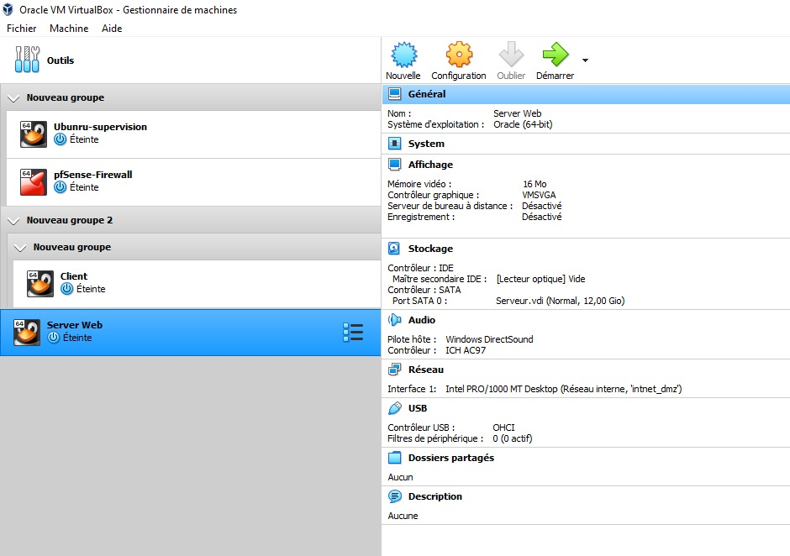
Capture VirtualBox avec les 4 machines

Slide 7
Architecture réseau du laboratoire
L’architecture est organisée autour d’un pare-feu pfsense.
pfsense assure :
Le routage entre les réseaux
Le NAT vers Internet simulé
La segmentation entre le LAN et la DMZ
Le filtrage des flux réseau
Les services réseau nécessaires au laboratoire
Le LAN contient les postes internes et le serveur de supervision.
La DMZ contient le serveur Web afin de l’isoler du réseau interne.

Slide 8
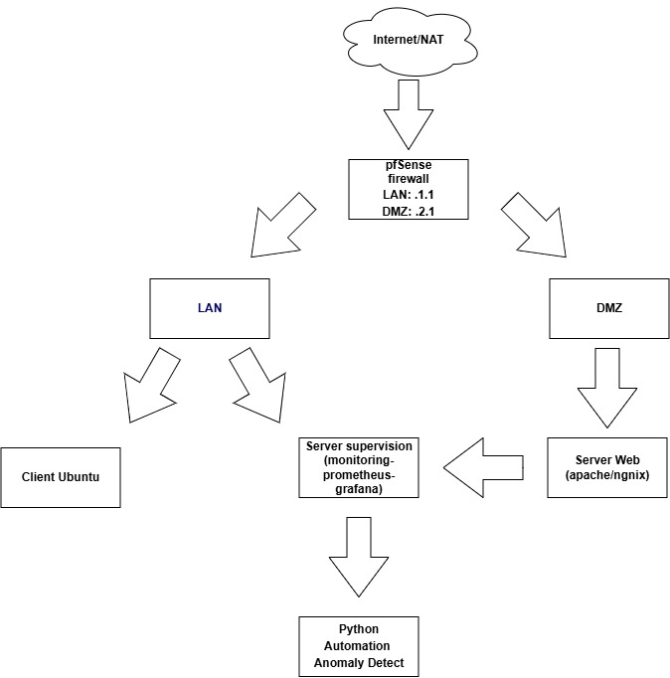
Voici l’architecture

Slide 9
L’adresse IP des machines
LAN : 192.168.1.0/24
DMZ : 192.168.2.0/24
pfsense : routage, NAT, filtrage et segmentation
Serveur Web isolé dans la DMZ
Prometheus / Grafana dans le LAN

Slide 10
Plan d’adressage IP
Équipement / réseau | Adresse IP | Fonction
WAN pfsense | DHCP — NAT VirtualBox | Internet simulé
LAN pfsense | 192.168.1.1 | Passerelle LAN
DMZ pfsense | 192.168.2.1 | Passerelle DMZ
Client Ubuntu | 192.168.1.30 | Poste de test
Serveur monitoring | 192.168.1.10 | Prometheus et Grafana
Serveur Web | 192.168.2.10 | Nginx / HTTP
VPN | 10.10.10.1 | Réseau VPN

Slide 11
Segmentation réseau et règles firewall
Source | Destination | Service | Décision
LAN | Internet | HTTP, HTTPS, DNS | Autorisé
LAN | DMZ | HTTP / HTTPS | Autorisé
LAN | DMZ | SSH | Administration uniquement
DMZ | LAN | Tous services | Bloqué
VPN | LAN | Administration | Autorisé selon besoin
Internet | LAN | Tout trafic entrant | Bloqué
Principe appliqué : tout flux non nécessaire est bloqué par défaut.

Slide 12
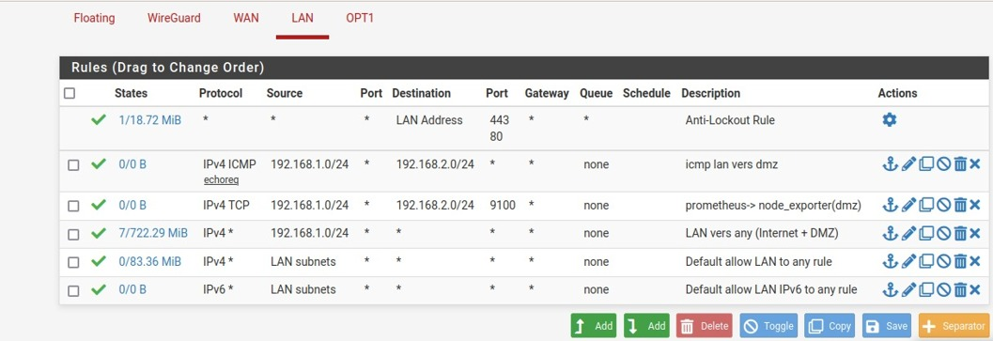
Pfsense_firewall

Slide 13
Services déployés : serveur Web et VPN
Serveur Web en DMZ | Accès VPN sécurisé
• Système : Ubuntu Server • Adresse : 192.168.2.10 • Service : Nginx • Port : HTTP 80 • Accessible depuis le LAN selon les règles firewall | • Solution : WireGuard / OpenVPN • Réseau VPN : 10.10.10.0/24 • Chiffrement des communications • Accès limité aux ressources autorisées • Aucun secret ou clé privée stocké dans GitHub

Slide 14
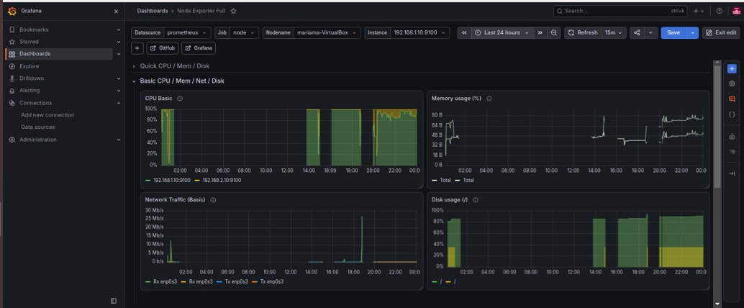
Supervision avec Prometheus et Grafana
Prometheus collecte les métriques de disponibilité et de performance des machines.
Grafana centralise ces informations dans un dashboard de supervision nommé « SenAI Network Operations Center ».
Métriques surveillées :
Disponibilité
CPU
RAM
Espace disque
Trafic réseau
Latence
Pertes de paquets
État du serveur Web

Slide 15
Automatisation des contrôles avec Python
Un script Python automatise les contrôles répétitifs
sur l’infrastructure réseau.
Fonctions réalisées :
Vérification de disponibilité par ping
Mesure de la latence
Vérification de ports ou de services
Enregistrement des résultats dans un fichier CSV
Génération d’un statut UP / DOWN
Préparation des métriques pour l’analyse d’anomalies
Petit extrait de code :
status = "UP" if result.returncode == 0 else "DOWN"
print(f"{host} : {status}")

Slide 16
Détection d’anomalies avec scikit-learn
Les métriques collectées sont analysées pour identifier
des comportements inhabituels.
Variables utilisées :
CPU
RAM
Latence réseau
Perte de paquets
Disponibilité des services
Méthode :
Isolation Forest avec scikit-learn.

Slide 17
Suite:
Situation | CPU | Latence | Perte paquets | Statut
Fonctionnement normal | 35% | 12 ms | 0% | Normal
Charge élevée | 95% | 85 ms | 2% | Anomalie
Incident réseau | 40% | 600 ms | 45% | Anomalie
Serveur indisponible | N/A | N/A | 100% | Anomalie

Slide 18
Incident simulé : serveur Web indisponible
Étape | Observation
Incident | Arrêt du service Nginx sur le serveur Web
Symptôme | Le site n’est plus accessible depuis le LAN
Détection | Dashboard ou alerte indique un service indisponible
Vérification | Ping fonctionnel, mais HTTP ne répond pas
Diagnostic | Le serveur est joignable, mais Nginx est arrêté
Correction | Démarrage de Nginx
Validation | Le site redevient accessible et l’alerte disparaît
sudo systemctl stop nginx
sudo systemctl status nginx
sudo systemctl start nginx
curl http://192.168.2.10

Slide 19
Résultats obtenus et livrables
Architecture réseau LAN / DMZ documentée
Plan d’adressage IP défini
pfsense configuré comme routeur et pare-feu
Serveur Web déployé dans la DMZ
Matrice des flux et règles firewall documentées
VPN de test configuré
Dashboard Prometheus / Grafana créé
Alertes de disponibilité et de performance configurées
Scripts Python d’automatisation développés
Prototype de détection d’anomalies réalisé
Tests et incidents documentés
Dépôt GitHub propre et structuré
Rapport technique final rédigé

Slide 20
Conclusion et perspectives
Conclusion
Le projet a permis de concevoir un laboratoire virtuel représentatif d’une infrastructure réseau d’entreprise.
Il combine :
• Virtualisation
• Routage et segmentation
• Sécurité réseau et firewall
• VPN
• Supervision et alerting
• Automatisation avec Python
• Détection d’anomalies
• Diagnostic et résolution d’incidents
Perspectives :
• Ajouter un IDS/IPS
• Centraliser les logs avec Wazuh ou ELK
• Mettre en place des sauvegardes automatisées
• Ajouter plusieurs serveurs et postes clients
• Ajouter des alertes e-mail ou Telegram
• Mettre en place la haute disponibilité

